Slide 1

DER SCHÖPFER SPRICHT
Lektion 1
Sabbat, 3. Oktober 2026

Slide 2
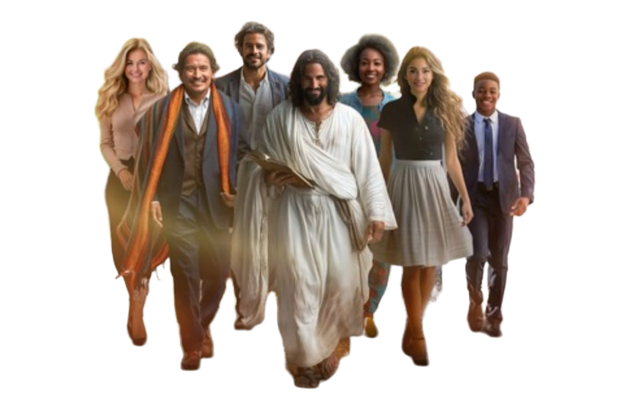
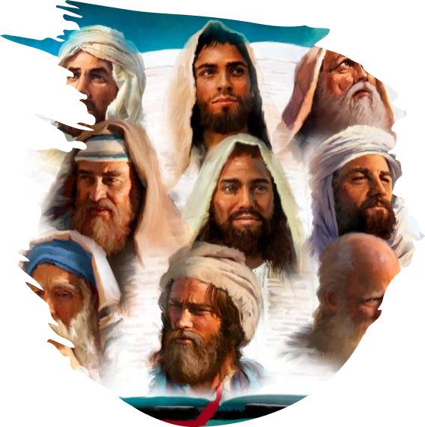
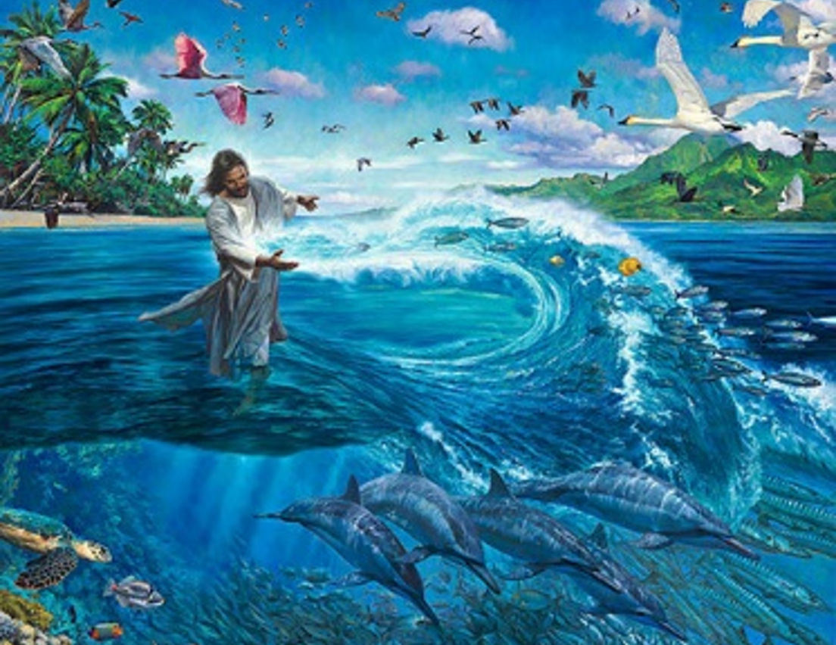
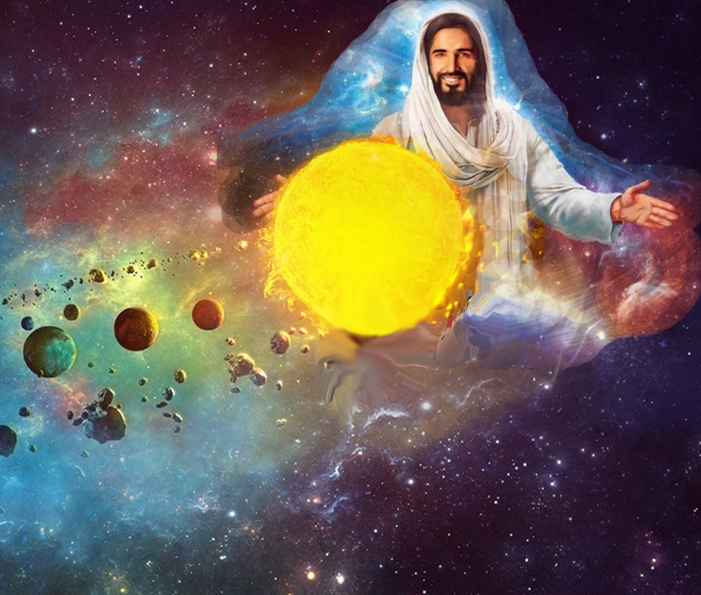

…hat ER zuletzt in diesen Tagen
zu uns geredet durch den SOHN,
Den ER eingesetzt hat
zum ERBEN über alles,
durch Den Er auch
die Welten gemacht hat.“
(Hebräer 1:1-2)
"Nachdem GOTT
vorzeiten vielfach
und auf vielerlei Weise
geredet hat
zu den Vätern
durch die Propheten,…

Slide 3
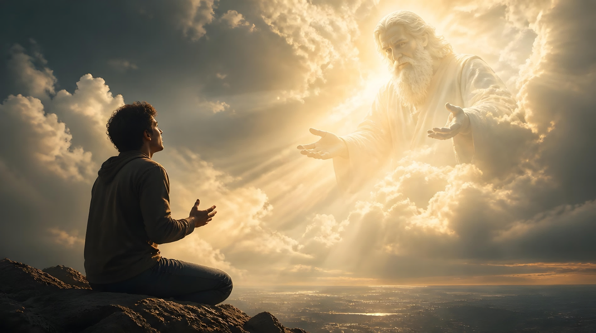
Hast du jemals
„von Angesicht zu Angesicht“,
d. h. direkt mit GOTT gesprochen?
Konntest du jemals Seine Worte hören?
Wir können indirekt mit GOTT sprechen:
z. B. durch
das Gebet.
Durch die Bibel,
die Propheten,
die Natur,
andere
Menschen
etc.
antwortet
uns GOTT.
Woran liegt es,
dass wir nicht in der Lage sind,
direkt mit Gott zu sprechen?
War das schon immer so?
Werden wir das jemals können?

Slide 4

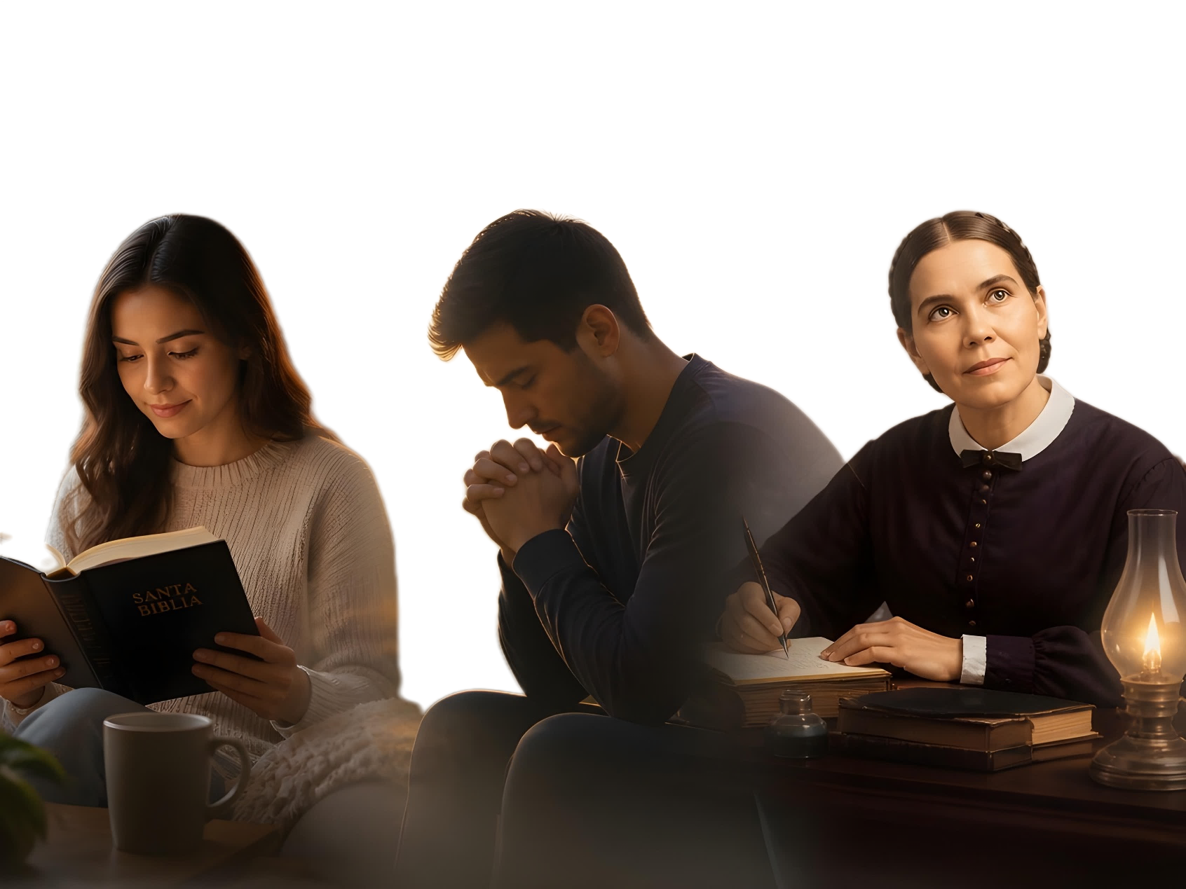
Wie kommunizierte GOTT ursprünglich
mit der Menschheit?
1
Wie hat die Menschheit aufgehört,
mit GOTT zu kommunizieren?
2
Wie hat GOTT versucht,
die Kommunikation wiederherzustellen?
3
Warum können wir jetzt nicht direkt
mit GOTT kommunizieren?
4
Wie können wir heute
mit GOTT kommunizieren?
5
So, 27. Sept – Kommunikation in Eden
Mo, 28. Sept – Vor GOTT verstecken
Ü b e r b l i c k
Di, 29. Sept – GOTT sucht die Menschen
Mi, 30. Sept – Aus dem Garten vertrieben
Do, 1. Okt – GOTTES Sprecher

Slide 5




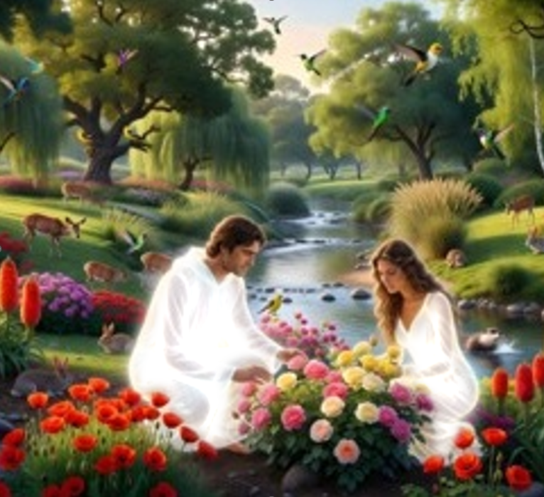
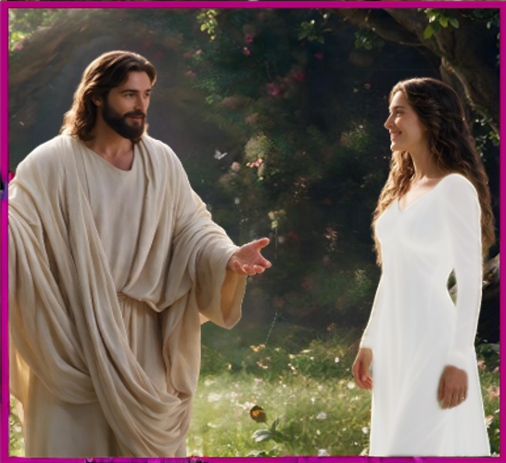
So, 27. Sept –
Kommunikation in Eden
Wie kommunizierte GOTT ursprünglich mit der Menschheit?
“Und GOTT, der HERR gebot dem Menschen und sprach:
,Du darfst essen von allen Bäumen im Garten,’ ” (1. Mose 2:16)
Am Anfang schuf GOTT die Welt mit der Absicht,
dass sie von Menschen bewohnt wird (Jes 45,18).
Als alles bereit war, erschuf Er Adam
aus dem Staub der Erde (1. Mose 2,4-7).
Am selben Tag erschuf Er Eva
aus einer von Adams Rippen (1. Mo 2,18, 21-22).
Die Menschheit war nun vollständig und bereit,
die neu geschaffene Welt zu bewohnen (1. Mo1,27).

Slide 6









So, 27. Sept –
Kommunikation in Eden
Wie kommunizierte GOTT ursprünglich mit der Menschheit?
“Und GOTT, der HERR gebot dem Menschen und sprach:
,Du darfst essen von allen Bäumen im Garten,’ ” (1. Mose 2:16)
Dieser Prozess verlief mit viel Kommunikation zwischen GOTT und Adam:
Er gab ihm Anweisungen zu der Arbeit, die er
in Eden verrichten sollte (1. Mo 2,15).
Er wies ihn
auf seine Grenzen hin (1. Mo 2,16-17).
Er forderte ihn auf,
die Tiere zu benennen (1. Mo 2,19).
Er stellte ihm Eva vor und vereinigte sie
in der Ehe
(Gen. 2,22-24).

Slide 7









So, 27. Sept –
Kommunikation in Eden
Wie kommunizierte GOTT ursprünglich mit der Menschheit?
“Und GOTT, der HERR gebot dem Menschen und sprach:
,Du darfst essen von allen Bäumen im Garten,’ ” (1. Mose 2:16)
GOTT wies Adam und Eva an,
wie sie sich verhalten und was sie essen sollten (1. Mo 1,28-29).
Er erschuf sie als soziale Wesen
mit der Fähigkeit, nicht nur untereinander, sondern auch
mit anderen Wesen (z. B. mit Engeln u. aller Kreatur zu kommunizieren
(Patr. u. Proph., S. 29–30).
Dann setzte Er den 7. Tag ein,
damit sie die Gesellschaft untereinander während des
gesamten Tages genießen konnten.
Von diesem Augenblick an
traf Er sich jeden Tag mit ihnen
am Abend des Tages (1. Mo 3,8).

Slide 8






Mo, 28. Sept –
Vor GOTT verstecken
Wie hat die Menschheit aufgehört, mit GOTT zu kommunizieren?
“Und er sprach: Ich hörte Dich im Garten und fürchtete mich; denn ich bin nackt,
darum versteckte ich mich.” (1. Mose 3:10)
Adam und Eva wurden
mit dem freien Willen erschaffen.
Sie konnten selbst entscheiden,
welche Handlungen sie setzen.
Damit sie diese Freiheit
ausüben konnten,
stellte ihnen GOTT alles
zur freien Verfügung,
sonderte aber
EINEN Baum aus,
um ihren Gehorsam zu prüfen
(1. Mo 2,16-17).
Satan tarnte sich
als sprechende Schlange
auf demselben Baum.
Von dort aus erzählte er ihnen, angeblich um sie besorgt,
eine Reihe von Lügen:
- Unsterblichkeit
("ihr werdet nicht sterben");
- Gottgleichheit
("ihr werdet wie GOTT sein");
- GOTT enthält euch die Wahrheit vor ("GOTT weiß das...") (1. Mo 3,1-5).
Fasziniert
von den verlogenen Versprechungen
der verbotenen Frucht,
aß Eva davon
und verführte Adam ebenfalls davon
zu essen
(1. Mo 3,6).

Slide 9


Mo, 28. Sept –
Vor GOTT verstecken
Wie hat die Menschheit aufgehört, mit GOTT zu kommunizieren?
“Und er sprach: Ich hörte Dich im Garten und fürchtete mich; denn ich bin nackt,
darum versteckte ich mich.”
(1. Mose 3:10)
In diesem Moment verschwand
das herrliche Kleid der Gerechtigkeit,
das sie bedeckte;
sie erkannten ihre Nacktheit;
sie suchten nach Lösungen,
um ihren Fehltritt zu verbergen (1. Mo 3,7).
Die nächste
negative Reaktion war,
dass sie sich
wegen ihres Ungehorsams
so schuldig fühlten,
dass sie der Kommunikation
mit GOTT ausweichen wollten.
(1. Mo 3,8).

Slide 10

Di, 29. Sept – GOTT
sucht die Menschen
Wie hat GOTT versucht, die Kommunikation wiederherzustellen?
“Im Schweiße deines Angesichts sollst du dein Brot essen, bis du wieder zu Erde wirst, davon du genommen bist. Denn Staub bist du und zum Staub kehrst du zurück.?’ ”
(1. Mose 3:9)
Da GOTT wusste,
dass Adam und Eva gesündigt hatten,
trat GOTT – wie es seine Gewohnheit war –
zu ihnen, um mit ihnen zu sprechen.
Zum ersten Mal musste GOTT sie zu sich rufen statt dass sie Ihm
freudig begegnet wären
(1. Mo 3,8-9).
Obwohl sie nicht mit GOTT kommunizieren wollten,
wollte GOTT es dennoch mit ihnen.
GOTT scheute nicht die Gesellschaft des Sünders,
sondern stellte ihn mit seiner Sünde zur Rede,
um Einsicht und Buße zu erreichen (1. Mo 3,10-11).

Slide 11


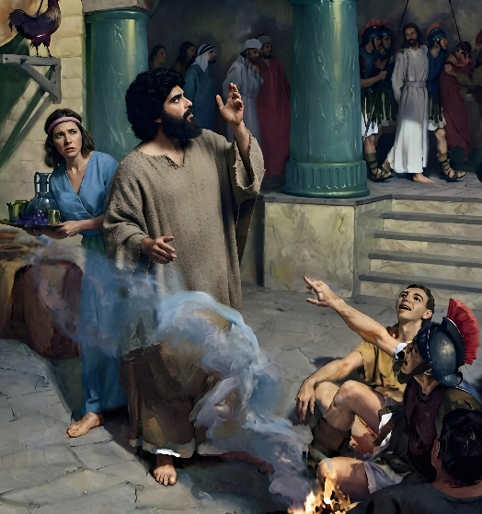
Di, 29. Sept – GOTT
sucht die Menschen
Wie hat GOTT versucht, die Kommunikation wiederherzustellen?
“Im Schweiße deines Angesichts sollst du dein Brot essen, bis du wieder zu Erde wirst, davon du genommen bist. Denn Staub bist du und zum Staub kehrst du zurück.?’ ” (1. Mose 3:9)
Jahrhunderte später warf GOTT
Seinen Blick auf einen anderen Sünder,
um ihn zur Buße zu bringen: Petrus (Lk 22,61-62):
„Und der HERR wandte sich um und sah Petrus an. Da erinnerte sich Petrus an das Wort des HERRN,
das Er zu ihm gesprochen hatte:
„Ehe der Hahn kräht,
wirst du mich dreimal verleugnen!“
Und Petrus ging hinaus
und weinte bitterlich.“
Petrus
erkannte
seine Sünde
und weinte
bitterlich.

Slide 12

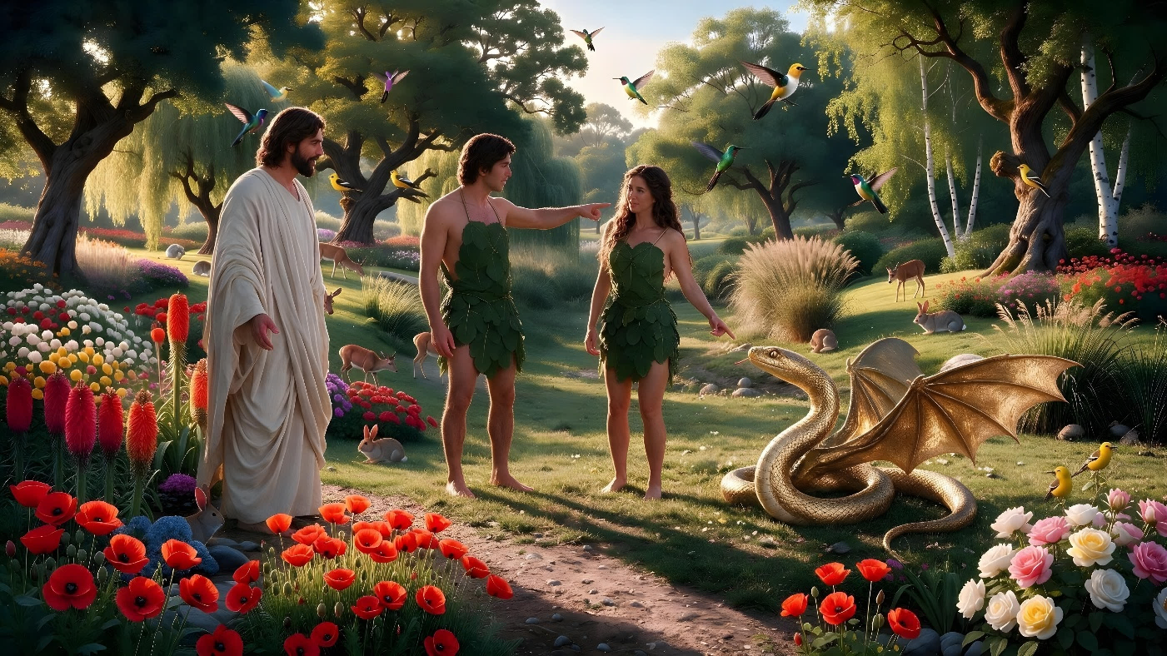
Di, 29. Sept – GOTT
sucht die Menschen
Wie hat GOTT versucht, die Kommunikation wiederherzustellen?
Im Gegensatz
zu Petrus
begannen
Adam und Eva,
sich vor GOTT
zu
rechtfertigen
… und dem anderen
die Schuld
zuzuschieben
(1. Mo 3,12-13).
“Im Schweiße deines Angesichts sollst du dein Brot essen, bis du wieder zu Erde wirst, davon du genommen bist. Denn Staub bist du und zum Staub kehrst du zurück.?’ ” (1. Mose 3:9)

Slide 13
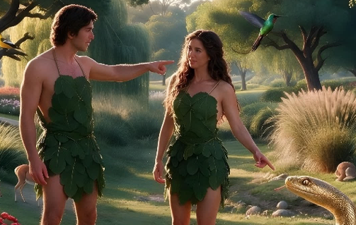
Di, 29. Sept – GOTT
sucht die Menschen
Wie hat GOTT versucht,
die Kommunikation wiederherzustellen?
Heute
folgen
wir
Menschen
ähnlichen
Mustern.
Wir klammern uns
an die Sünde
und versuchen,
uns selbst
zu rechtfertigen.
will GOTT
uns dennoch wiederherstellen
und ruft uns zu:
(Jes 55,3) "Kommt her zu Mir!“
Auch wenn
die Sünde uns „anhaftet",

Slide 14
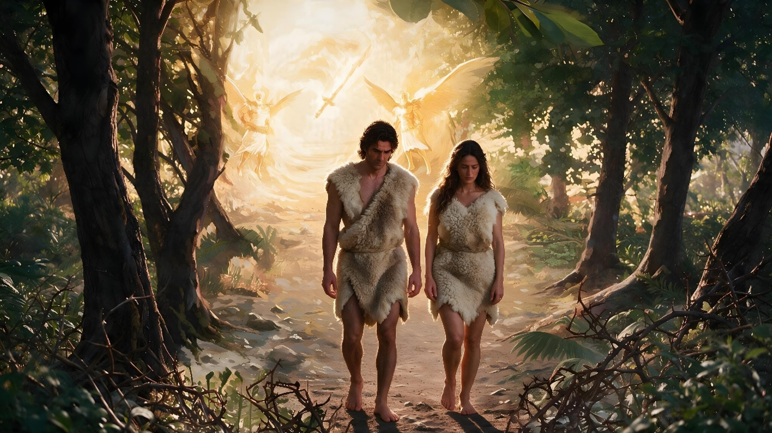
Mi, 30. Sept –
Aus dem Garten vertrieben
Warum können wir jetzt nicht direkt mit GOTT kommunizieren?
“Und Er trieb den Menschen hinaus und ließ lagern vor dem Garten Eden die CHERUBIM mit dem flammenden, blitzenden Schwert, zu bewachen den Weg zu dem BAUM DES LEBENS.” (1. Mose 3:24)
GOTT führte
dem sündigen Paar
die Folgen ihrer Sünde vor Augen:
Unter anderem,
dass es nach
ihrer Vertreibung
aus dem Paradies
keine Möglichkeit
mehr gab,
wieder unmittelbar
mit GOTT sprechen
zu können
(1. Mo 3,16-24):
„Und GOTT der HERR sprach: ,Siehe, der Mensch
ist geworden wie Unsereiner
und weiß,
was gut und böse ist.
Nun aber,
dass er nur nicht ausstrecke seine Hand
und nehme auch
von dem Baum des Lebens
und esse und lebe ewiglich!‘ …
… Da wies ihn GOTT der HERR aus dem GARTEN EDEN,
dass er die Erde bebaute, von der er genommen war.
Und Er trieb den Menschen hinaus und ließ lagern vor dem GARTEN EDEN
die CHERUBIM mit dem flammenden, blitzenden Schwert,
zu bewachen den Weg zu dem BAUM des LEBENS.“

Slide 15


Mi, 30. Sept –
Aus dem Garten vertrieben
Warum können wir jetzt nicht direkt mit GOTT kommunizieren?
“Und Er trieb den Menschen hinaus und ließ lagern vor dem Garten Eden die CHERUBIM mit dem flammenden, blitzenden Schwert, zu bewachen den Weg zu dem BAUM DES LEBENS.” (1. Mose 3:24)
Die Folgen für:
Eva
Mit Schmerzen gebären
Verlust der Gleichstellung
mit Adam
Adam
Harte Arbeit
Mühevoller Lebensmittelerwerb
Alle
Tod
Trennung von GOTT

Slide 16

Mi, 30. Sept –
Aus dem Garten vertrieben
Warum können wir jetzt nicht direkt mit GOTT kommunizieren?
“Und Er trieb den Menschen hinaus und ließ lagern vor dem Garten Eden die CHERUBIM mit dem flammenden, blitzenden Schwert, zu bewachen den Weg zu dem BAUM DES LEBENS.” (1. Mose 3:24)
Bevor Er ihnen die Folgen der Sünde mitteilte,
bot GOTT ihnen die Lösung an:
Ein Nachkomme Evas würde die Macht des Teufels beenden und die Menschheit wiederherstellen
(1. Mo 3,15).
Durch die Propheten verkündete GOTT
die Art und Weise, wie die Erlösung vollbracht werden würde: GOTT selbst wird Mensch,
erleidet den Tod für unsere Sünden,
aufersteht und schenkt uns das ewige Leben
(Jes. 9,6; 53,6, 10-11).
Nach dem Sündenfall kam auch das Versprechen eines ERLÖSERS.

Slide 17



Do, 1. Okt –
GOTTES Sprecher
Wie können wir heute mit GOTT kommunizieren?
“Dich aber, du Menschenkind, habe ich zum Wächter gesetzt über das Haus Israel.
Wenn du ein Wort aus Meinem Munde hörst, sollst du sie vor Mir warnen.”
(Hesekiel 33:7)
Um heute mit uns zu kommunizieren,
hat GOTT zwei "Nachschlagewerke" geschrieben:
Die SCHÖPFUNG und die BIBEL
(Römer 1,20):
„ Denn Sein unsichtbares Wesen –
das ist Seine ewige Kraft und GOTTHEIT –
wird seit der Schöpfung der Welt,
wenn man es mit Vernunft wahrnimmt,
an Seinen Werken ersehen.
Darum haben sie keine Entschuldigung.“
(2. Tim. 3,15):
„ und dass du von Kind auf die HEILIGEN SCHRIFTEN kennst, die dich unterweisen können zur Seligkeit
durch den Glauben an CHRISTUS JESUS.“

Slide 18


Do, 1. Okt –
GOTTES Sprecher
Wie können wir heute mit GOTT kommunizieren?
“Dich aber, du Menschenkind, habe ich zum Wächter gesetzt über das Haus Israel.
Wenn du ein Wort aus Meinem Munde hörst, sollst du sie vor Mir warnen.”
(Hesekiel 33:7)
Obwohl die Schöpfung
zu uns vom SCHÖPFER spricht,
ist sie tief von der Sünde befleckt.
Die BIBEL enthält jedoch
klare und unmittelbare Leitlinien,
die von den Propheten übermittelt wurden,
die Botschaften von GOTT empfingen.
In der BIBEL finden wir auch die vollkommenste OFFENBARUNG GOTTES im Leben und Wirken JESU
(Hebr. 1,1-2).

Slide 19
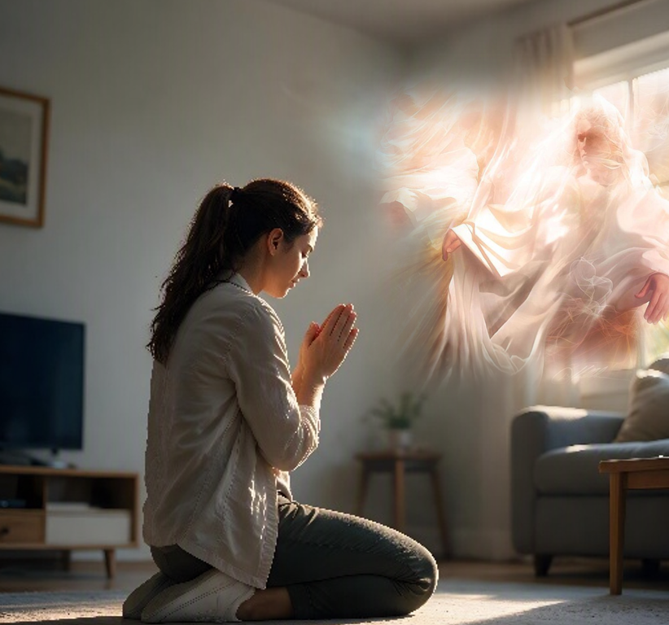

Do, 1. Okt –
GOTTES Sprecher
Wie können wir heute mit GOTT kommunizieren?
“Dich aber, du Menschenkind, habe ich zum Wächter gesetzt über das Haus Israel.
Wenn du ein Wort aus Meinem Munde hörst, sollst du sie vor Mir warnen.”
(Hesekiel 33:7)
Darin entdecken wir,
wer wir sind,
woher wir kommen
und wohin wir gehen.
Dort finden wir GOTTES Zweck
für unser Leben.
Außerdem spricht GOTT mit uns
durch Gebet (Psalm 5,2);
Engel (Apostelgeschichte 8,26);
Propheten (Joel 2,28);
und besonders durch den HEILIGEN GEIST
(Johannes 14,26).

Slide 20
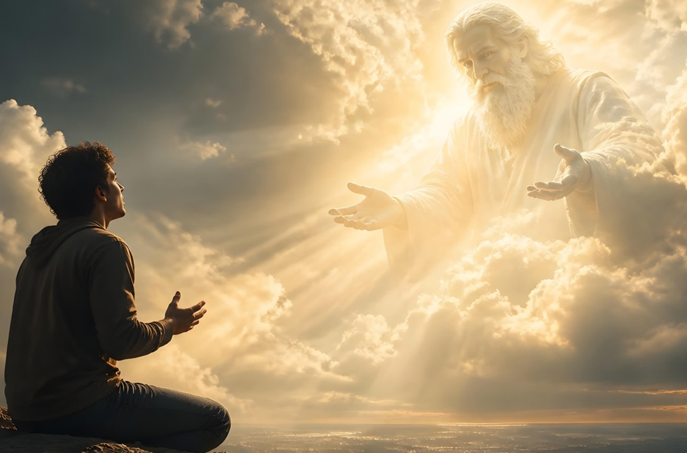
“Es sollte
eine Zusammenarbeit
zwischen Mensch und GOTT
geben.“
„Und der HERR
wollte,
nachdem der Mensch
gesündigt hatte,
nicht mehr
mit ihm
in der Weise
kommunizieren,
wie Er es tat,
als dieser ohne Sünde war.“
„Doch dieser Plan
wurde durch Adams Vergehen
stark behindert.
Satan führte ihn zur Sünde.“
E. G. White, Conflict and Courage (Konflikt und Mut), 14. Januar

Slide 21
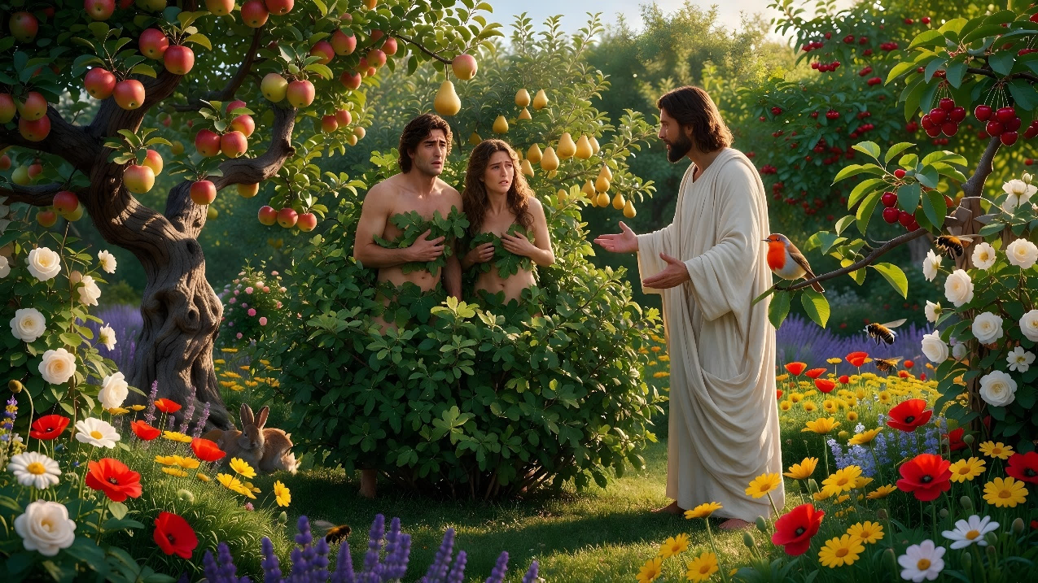
„Nach dem Fall
wurde CHRISTUS
Adams Lehrer.
Er handelte im Namen GOTTES gegenüber der Menschheit
und rettete das Volk
vor dem sofortigen Tod.
Er übernahm das Amt
des VERMITTLERS.“
„Adam und Eva
erhielten eine Bewährung,
um zu ihrer Loyalität zurückzukehren
und in diesem Plan wurden alle Nachkommen umarmt.“
E. G. White, Conflict and Courage (Konflikt und Mut), 14. Januar

Slide 22
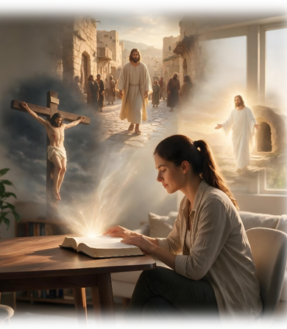
Ohne die Sühne des SOHNES GOTTES hätte es keine Übermittlung von Segen oder Heil von GOTT
an den Menschen geben können. GOTT war eifersüchtig auf die Ehre seines Gesetzes.
Der Verstoß gegen dieses Gesetz hatte eine furchterregende Trennung zwischen GOTT und Mensch verursacht.
In seiner Unschuld
wurde Adam die Kommunikation mit seinem Schöpfer
direkt, frei und glücklich, gewährt. Nach seiner Übertretung
würde GOTT nur durch CHRISTUS und die Engel
mit dem Menschen kommunizieren."
E. G. White, Conflict and Courage (Konflikt und Mut), 14. Januar

Slide 23




ANHANG: BIOGRAPHIE VON ELLEN G. WHITE
Ellen Gould und Elizabeth Harmon, das jüngste von acht Kindern von Eunice und Robert Harmon, wurden am 26. November 1827 in Gorham, Maine, USA, geboren.
Kurz darauf zog die Familie nach Portland, einer Großstadt in Maine, um ihr Hutgeschäft auszubauen.
Als Ellen 9 Jahre alt war, warf ein Klassenkamerad einen Stein nach ihr, was eine schwere Gesichtsverletzung verursachte. Die Verletzung hinterließ bleibende Folgen, die sie zwangen, die Schule abzubrechen und ihr Sozialleben einschränkten.
Die Familie akzeptierte William Millers Lehren, und Ellen wurde 1842 in die methodistische Kirche getauft.
Doch Ellen fühlte sich verloren und glaubte, der Erlösung nicht würdig zu sein, bis Pastor Levi Stockman ihr half, Gottes wahre Liebe zu verstehen.
Seit dieser Zeit empfand sie eine innige Liebe zu JESUS und diente Ihm bis zum Ende ihres Lebens.

